Slide 1
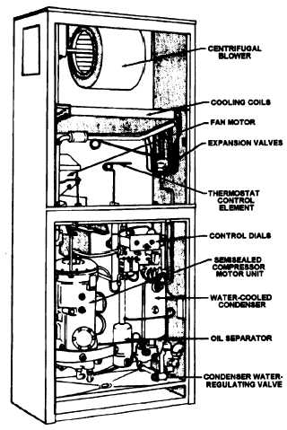
大空間における床置形エアコンの気流
壁
本来、室内機から供給される冷気は大気、調度、天井、装置、人間、床の温熱を奪いながら反対側の壁に当たって跳ね返り、温度センサーが配置してある吸気口に戻らないといけないが。。。。。。。。。
温度センサーの位置はこのあたり

Slide 2
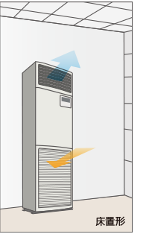
大空間における床置形エアコンの気流
壁
空間が広すぎて反対側の壁にあたることなく一方通行になりがち
温度センサーの位置はこのあたり
15m？20m?30m?

